Slide 1
1-3 传感器与声光输出
开源硬件与 AI 辅助编程 / 实验 1-3
AD 模数转换 · 光敏电阻 · LED 流水灯 · 蜂鸣器 · 小磁簧开关
湖北工业大学 · 工业设计学院
Notes:
这节课是 1-3，一共五个实验，按指南顺序来：先用电位器和光敏电阻做“模拟输入”，再用 LED 流水灯和蜂鸣器做“声光输出”，最后用小磁簧开关把“感知”和“输出”连起来。开场可以问学生：路灯怎么知道天黑了该亮？红绿灯、电梯提示音又是怎么被控制的？

Slide 2





本节导览
五个实验，按指南顺序：先把外界的变化“读进来”，再把灯光和声音“送出去”，最后把两者连起来
模拟输入
读进来
实验 01 AD 模数转换
analogRead()
float
Serial.print()
转动电位器，读出 0～1023 再换算成电压
实验 02 光敏电阻模块
analogWrite()
PWM
(int)
map()
光敏电阻感知亮度，PWM 调节红灯亮度
数字输出
送出去
实验 03 LED 流水灯
led_array[i]
for( ; ; )
void 函数()
8 盏 LED 依次点亮，像流水一样
实验 04 蜂鸣器模块
delay()
delayMicroseconds()
Hz
有源“滴滴”响，无源唱出两种音调
数字输入
读 + 判断
实验 05 小磁簧开关模块
digitalRead()
if / else
==
磁铁靠近：灯亮、蜂鸣器响；拿开就停
导入
Notes:
先给学生一张地图：这节课按指南顺序做五个实验。左边三块是信号的方向：实验一、二把旋钮和光线的变化“读进来”（模拟输入）；实验三、四用 HIGH / LOW 把灯光和声音“送出去”（数字输出）；实验五读磁簧开关的 0 / 1，再控制灯和蜂鸣器，把前面学的连起来。右边的标签是每个实验要学的新语法，下课前回来对照一遍。

Slide 3


先懂一个概念：数字信号与模拟信号
数字信号只有开 / 关两种状态；模拟信号连续变化——ADC 负责把它切成 1024 级台阶
数字信号
ADC：把连续电压切成 1024 级台阶
只有两种状态：开和关，
也就是 HIGH 和 LOW。
就像电灯开关，非亮即灭。
1023
读数
一级一级跳
跳变
电压
连续变化
模拟信号
0
0V
2.5V
5V
示意图只画了 8 级，UNO 实际有 1024 级，台阶细得多
可以连续变化：
0～5V 之间任何值都行。
就像调光旋钮、水龙头。
像一把刻了 1024 格的尺子：analogRead() 读出电压落在第几格，每格约 4.9 mV。
连续
导入
Notes:
用电灯开关和调光旋钮做对比：开关只有两档，旋钮可以停在任何位置。ADC 就像给连续的电压配一把尺子，UNO 的尺子有 1024 格，所以读数是 0～1023。右图为了看清只画了 8 级，提醒学生实际台阶细得多。

Slide 4
AD 模数转换实验
实验 01
01
02
原理
接线
转动电位器旋钮，让 Arduino 读出 0～1023 的数字，再换算成真实电压，显示在电脑屏幕上。
电位器分压 · 换算公式
电位器中间脚 → A0
03
04
代码
结果
analogRead() · (float)
串口监视器看数字
实验一 AD 模数转换
Notes:
实验一分四步：先理解电位器和换算公式，再接线、读代码、看串口结果。提醒学生准备好 10k 电位器、LED 和 220Ω 电阻，先不要急着接线。

Slide 5
实验介绍：A/D 转换是什么
A/D 转换就是把模拟信号变成数字信号——Arduino 正是靠它“读懂”各种传感器
模拟量到处都是
A/D
D/A
温度、光线、声音、压力……都在连续变化。
传感器先把它们变成电压，再交给 Arduino。
模数转换
数模转换
A/D 与 D/A
模拟 → 数字
本实验的主角
数字 → 模拟
正好是 A/D 反过来
Arduino 只认数字，要用 A/D 转换器把电压变成数字，叫模数转换；反过来，把数字变回电压叫 D/A，即数模转换。
A0～A5
10K
10 位 = 1024 级
6 个模拟输入口
电位器
UNO 的 A/D 是 10 位，读数范围 0～1023。
位数越多，刻度越细。
也能当数字口用
编号 14～19
会转的“分压旋钮”
本实验的信号来源
实验一 AD 模数转换
Notes:
原指南的介绍比较拗口，这里只抓三点：模拟量要先由传感器变成电压；A/D 是模拟变数字，D/A 正好相反；UNO 的 A/D 是 10 位，所以有 1024 级。A0～A5 也能当数字口用（编号 14～19），以后数字引脚不够时可以借用。

Slide 6






组件清单与实验目的
一块 UNO、一个电位器、一颗 LED，就能把“旋钮转了多少”变成屏幕上的数字
组件清单
实验目的
Arduino Uno R3 主板
面包板
把电位器旋钮的位置变成 Arduino 能读的数值（0～1023），再换算成电压，显示在电脑屏幕上。这是以后读各种传感器的基本功。
USB 数据线
10k 电位器 ×1
LED ×1
220Ω 电阻 ×1
LED 起什么作用？
程序让 13 号脚的 LED 亮 1 秒、灭 1 秒。看到它在闪，就说明程序正在一遍遍运行。
若干跳线
实验一 AD 模数转换
Notes:
对照清单把元件逐一拿出来，特别认一下电位器的三个脚。LED 在这个实验里不是主角，它像一个“心跳灯”，告诉我们程序正在运行。

Slide 7
实验原理①：电位器是一个“分压旋钮”
两端接 5V 和 GND，中间脚的电压随旋钮在 0～5V 之间变化，A0 读的就是它
1
电位器有 3 个脚：两端之间是一整条电阻，中间脚连着一个能滑动的“滑片”。
5V
5V
5V
A0
2
两端接 5V 和 GND 后，沿着电阻条从 GND 一端到 5V 一端，电压由 0V 逐渐升到 5V。
A0
3
转动旋钮就是移动滑片：滑片停在哪，中间脚就输出那里的电压，接到 A0 上去读。
A0
GND
GND
GND
旋到 GND 一端
旋到正中间
旋到 5V 一端
记住：离 5V 越近 → 电压越高 → 读数越大
电压 ≈ 0 V
电压 ≈ 2.5 V
电压 ≈ 5 V
读数 ≈ 0
读数 ≈ 512
读数 ≈ 1023
实验一 AD 模数转换
Notes:
可以在黑板上画一条电阻：两头接 5V 和地，中间的滑片在上面滑动。滑片越靠近 5V，中间脚电压越高。讲右图前先让学生猜：旋钮转到正中间，读数大约是多少？

Slide 8
实验原理②：读数怎么换算成电压
analogRead() 读到 0～1023 的数；除以 1023 再乘 5V，就是引脚上的真实电压
Value
V_{R}：实际电压
举个例子：读数 399
V_{R} =
× V_{DD}
Value：读数 0～1023
399 ÷ 1023 × 5
2¹⁰ − 1
2¹⁰ − 1 = 1023
≈ 1.95 V
也就是：电压 = 读数 ÷ 1023 × 5V
V_{DD}：参考电压 5V
和串口截图里的 1.95 对上了
1
2
3
4
电位器
analogRead()
换算
Serial
旋钮分出
0～5V 的电压
把电压变成
0～1023 的读数
读数 ÷ 1023 × 5
得到电压
把读数和电压
发到电脑
实验一 AD 模数转换
Notes:
公式看着复杂，其实就是“读数占满格的几分之几，再乘 5V”。用串口截图里的 399 现场算一遍：399 ÷ 1023 × 5 ≈ 1.95，和截图完全对上。下面四步就是程序的骨架，后面看代码时会一一对应。

Slide 9
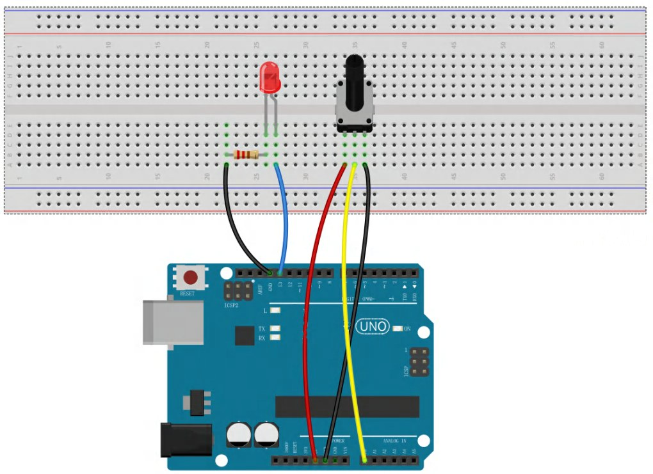
接线：电位器接 A0，LED 接 13
电位器两端接 5V 和 GND，中间脚接 A0；LED 和 220Ω 电阻串联，接在 13 号脚与 GND 之间
Arduino UNO | 10K 电位器
5V | 一端
A0 | 中间引脚
GND | 另一端
Arduino UNO | LED（串 220Ω 电阻）
13 | LED 正极（长脚）
GND | 220Ω 电阻 → LED 负极
电位器两端的 5V、GND 对调也能用，只是读数随旋钮变化的方向会反过来。
原指南接线图：红线 5V · 黄线 A0 · 黑线 GND · 蓝线 13 号脚
实验一 AD 模数转换
Notes:
先断电再接线。红线 5V、黑线 GND、黄线 A0 是电位器的三根线；蓝线从 13 号脚到 LED，LED 另一脚经 220Ω 电阻回到 GND。提醒学生 LED 长脚是正极，接反了不会亮。

Slide 10



新语法①：analogRead() 和 (float)
analogRead() 负责“量电压”；(float) 让除法保留小数，否则 399 / 1023 会得到 0
analogRead(引脚)
float 与 (float)
像拿尺子量一下：
读出引脚电压落在 0～1023 的第几格。
int 只装整数，float 能装小数。
(float) 能让整数临时变成小数。
value = analogRead(A0); // 0 ~ 1023
voltage = value / 1023;
399 / 1023 → 0
两个整数相除，小数部分被直接扔掉
函数 | 能读到什么
digitalRead() | 只有 0 或 1（开 / 关）
analogRead() | 0～1023 之间的整数
voltage = ((float)value)/1023;
只有 A0～A5 能用 analogRead()
399.0 / 1023 → 0.39
先变成小数再除，结果才对
实验一 AD 模数转换
Notes:
analogRead 就像量尺：只能用在 A0～A5，返回 0～1023 的整数。重点讲整数除法的坑：两个整数相除只保留整数部分，399 / 1023 等于 0，哪怕结果再存进 float 也晚了。加上 (float) 先把读数变成小数，除出来才是 0.39；程序里写的 ( ( float )value )/1023 是同一个意思。

Slide 11
新语法②：Serial.print() 和 println()
串口是 Arduino 和电脑聊天的窗口：print 说完不换行，println 说完换行，"\n" 表示在这里换行
Serial.print(x)
ad_convert.ino
第 17–20 行
17
Serial.print("get ad pin value ");
把 x 发到电脑，说完不换行；
下一次接着写在同一行。
↳
//printf Analog pin value
18
Serial.print(value);
19
Serial.println("\nvoltage = ");
20
Serial.println(voltage);
Serial.println(x)
串口里看到
发完 x 再换行（ln = line）；
下一次从新的一行开始。
串口监视器
9600 波特率
get ad pin value 399
← 第 17、18 行
"\n"
voltage =
← 第 19 行
藏在文字里的“换行符”。第 19 行开头的 \n
先结束读数那行，“voltage =”另起一行。
1.95
← 第 20 行
实验一 AD 模数转换
Notes:
串口监视器就是 Arduino 和电脑“聊天”的窗口，记得波特率选 9600。print 和 println 的区别只在于说完换不换行；\n 是藏在文字里的换行符。对照右边：第 17、18 行拼成第一行，第 19 行开头的 \n 把这一行结束，再打出 voltage = 并换行，第 20 行打出电压。

Slide 12
代码逐行看懂（1/2）：准备工作
先准备四个“盒子”（变量），再在 setup() 里把引脚和串口设置好
ad_convert.ino
第 1–12 行
逐行看懂
1
int ADPIN = A0 ;
第 1–2 行
起名字：ADPIN 就是 A0，
LEDPIN 就是 13
2
int LEDPIN = 13 ;
3
int value = 0 ;
4
float voltage = 0.0 ;
第 3–4 行
两个盒子：value 装整数读数；
voltage 装带小数的电压
5
void setup()
6
{
7
pinMode(ADPIN,INPUT); // define ADPIN input
第 7–8 行
A0 设为输入（读电压）；
13 设为输出（点亮 LED）
↳
LEDPIN output
8
pinMode(LEDPIN,OUTPUT);
9
Serial.begin(9600); //Serial Baud rate is
第 9 行
打开串口，速度 9600；
注释写 115200 是笔误
↳
115200
10
}
11
void loop()
第 11 行
loop() 里的内容会反复执行
12
{
实验一 AD 模数转换
Notes:
前 12 行都是准备工作：起名字、准备盒子、设置引脚和串口。注释里写 115200，但代码是 9600，以代码为准；串口监视器右下角也要选 9600，否则会看到乱码。

Slide 13
代码逐行看懂（2/2）：读数、换算、打印
每一轮：亮灯 → 读 A0 → 换算成电压 → 打印 → 灭灯，每 2 秒重复一次
ad_convert.ino
第 13–24 行
逐行看懂
13
digitalWrite(LEDPIN,HIGH); // light on led
第 13–14 行
先点亮 LED，再读 A0：
0V → 0，5V → 1023
14
value = analogRead(ADPIN); // read analog pin
↳
raw data
15
voltage = ( ( float )value )/1023 ;
第 15–16 行
(float) 先变小数，
再 ÷1023 得到 0～1 的比例，
× 5 就是电压
16
voltage = voltage * 5 ; // convert analog raw
↳
data to real voltage = (analog/1023)*5
17
Serial.print("get ad pin value "); //printf
↳
Analog pin value
第 17–20 行
打印 3 行：
读数、“voltage =”、电压值
18
Serial.print(value);
19
Serial.println("\nvoltage = ");
20
Serial.println(voltage);
21
delay(1000);
第 21–24 行
亮 1 秒 → 灭灯 → 再等 1 秒。
原指南把第 24 行的 } 印早了一行（会报错），这里已放回最后
22
digitalWrite(LEDPIN,LOW); //turn off led
23
delay(1000);
24
}
实验一 AD 模数转换
Notes:
loop 一轮做这几件事：亮灯、读数、换算、打印、灭灯、等待。第 15、16 行就是上一页的换算公式。原指南第 3 页把最后的大括号印到了 delay(1000) 前面，照抄会编译报错，这里已经改正——遇到报错先数一数括号是否成对。

Slide 14
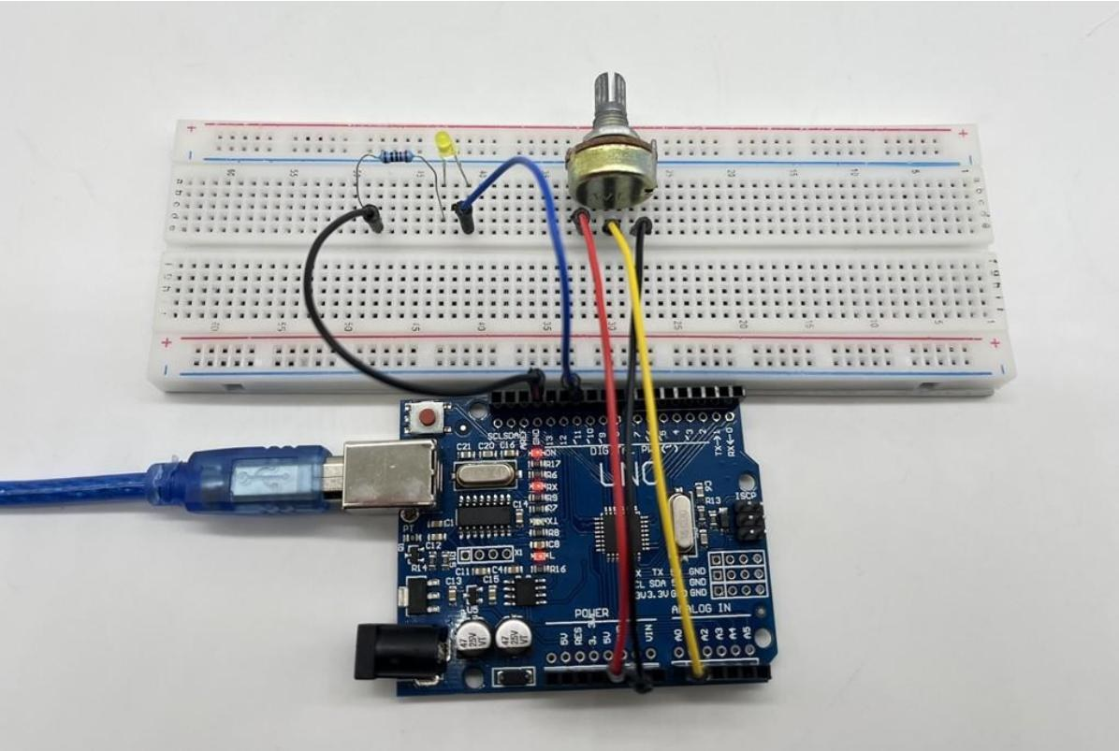
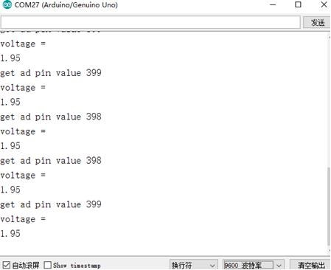

实验结果：转动旋钮，数字跟着变
串口监视器（9600 波特率）每 2 秒打印一组：读数、提示文字、电压
输出怎么读
get ad pin value 399
A0 的读数是 399
voltage =
提示文字
1.95
实物连接（原指南照片）
串口监视器（原指南截图）
电压 1.95 V
验算：399 ÷ 1023 × 5
≈ 1.95，和屏幕一致
转动电位器，读数和电压一起变；不动旋钮时，数字在 398、399 之间轻轻跳动，属于正常的小误差。
实验一 AD 模数转换
Notes:
上传后打开串口监视器，波特率选 9600。让学生慢慢转旋钮，观察读数从 0 变到 1023、电压从 0 变到 5V。不动旋钮时 398、399 来回跳是正常的测量误差。这种“读模拟值再换算”的方法，以后读大多数传感器都会用到。

Slide 15

动手改一改：小改动，看变化
每次只改一处，上传后看串口有什么不同——改代码是读懂代码最快的办法
1
只看电压
2
刷新快一点
Serial.println(voltage); // 删掉 17–19 行
delay(100); // 两处 delay(1000) 都改
串口只剩一列电压；打开“工具 → 串口绘图器”，还能看到随旋钮起伏的曲线。
每 0.2 秒刷新一次，转旋钮时数字跟得更紧，LED 也闪得更快。
3
换成百分比
想一想
int percent = map(value, 0, 1023, 0, 100);
把电位器接 5V 的那根线改接到 3.3V，
旋到头时，读数大约是多少？
把 0～1023 按比例换成 0～100，再打印 percent，旋钮位置一看就懂。
提示：用 3.3 ÷ 5 × 1023 算一算。
实验一 AD 模数转换
Notes:
每组挑一两个改动做，改完上传再看效果。第 4 题答案：3.3 ÷ 5 × 1023 ≈ 675，旋到头读数约 675。也可以鼓励学生自己发明改法，比如读数大于 512 时才点亮 LED。

Slide 16
光敏电阻模块实验
实验 02
01
02
认识模块
接线
光敏电阻会随光线改变阻值。把它接到 A0 读出环境亮度，再用这个数控制 RGB 灯里红灯的亮度。
光越强，电阻越小
S → A0，R → 11
03
04
代码
结果
analogRead()
analogWrite()
盖住它，看灯的变化
实验二 光敏电阻
Notes:
实验二把电位器换成光敏电阻：原来是手转旋钮，现在是光线来“转旋钮”。同时多了一个输出——用读数控制 RGB 模块红灯的亮度。

Slide 17
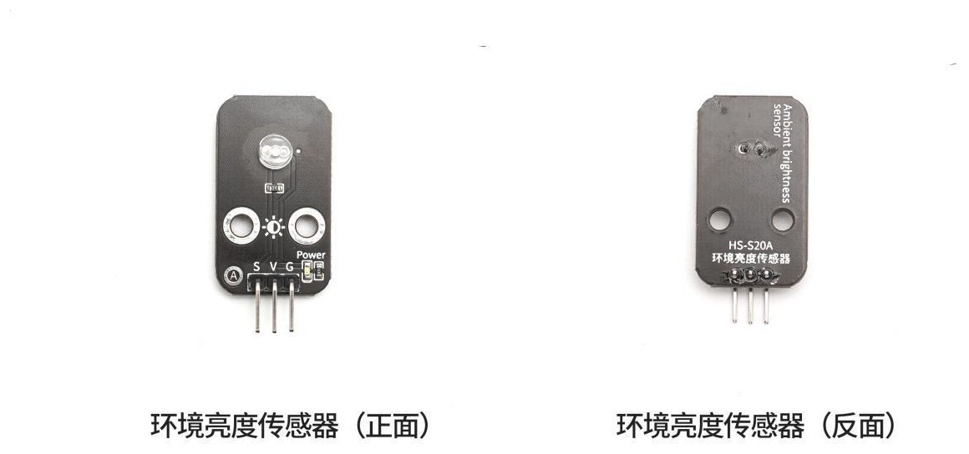
认识光敏电阻：光越强，电阻越小
光敏电阻对光线非常敏感，常用来检测周围环境的亮度，做光控灯、自动调光
它是什么
一种会“看光”的电阻，
用硫化镉等半导体材料做成。
为什么会变
光一照，材料里能自由移动的电荷变多，电流更容易通过，电阻就变小（内光电效应）。
变化有多大
强光下可小于 1 kΩ，完全无光时约 1.5 MΩ——相差上千倍，所以非常灵敏。
< 1 kΩ
≈ 1.5 MΩ
S V G
强光下的电阻
无光时的电阻
信号 电源 地
实验二 光敏电阻
Notes:
光敏电阻的核心一句话：光越强，电阻越小。亮电阻不到 1kΩ、暗电阻约 1.5MΩ，相差上千倍，所以非常灵敏。可以让学生想想生活中的光控路灯、小夜灯是怎么“知道”天黑的。

Slide 18
组件清单与实验原理
光线一变，电阻就变，A0 上的电压和读数跟着变，最后变成红灯的亮度
1
光线变化
用手盖住它，或用手电筒照它
组件清单
Arduino UNO R3 主板
2
电阻变化
光越强电阻越小，越暗电阻越大
面包板
USB 数据线
A0 电压变化
模块里光敏电阻和固定电阻串联分压，电阻一变，S 脚电压就变
3
光敏电阻 ×1（模块）
LED 模块 ×1 *
4
读数 0～1023
analogRead(A0) 把电压读成数字
若干跳线
* 接线图用的是 RGB LED 模块
（只接了红色 R）
5
亮度 0～255
换算后用 analogWrite(11, 值) 点亮红灯
实验二 光敏电阻
Notes:
强调这是一条因果链：光线 → 电阻 → 电压 → 读数 → 亮度。第 3 步是关键：模块里光敏电阻和一个固定电阻串联分压，和实验一的电位器是同一个道理。注意清单写的是 LED 模块，接线图实际用的是 RGB LED 模块。

Slide 19
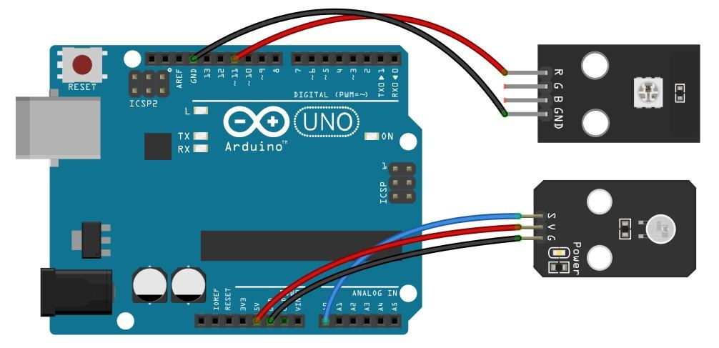

接线：光敏模块接 A0，RGB 模块红灯接 11
光敏电阻模块 S → A0、G → GND、V → 5V；RGB LED 模块 R → 11、GND → GND
Arduino UNO 板 | 光敏电阻模块
A0 | S
GND | G
5V | V
S = 信号 G = 地 V = 电源
Arduino UNO 板 | RGB LED 模块
11 | R
GND | GND
原指南接线图：上方是 RGB LED 模块，下方是光敏电阻模块
注意：组件清单写的是“LED 模块”，接线图用的是 RGB LED 模块。
这里只接了 R（红色）一路，所以亮的是红灯。
实验二 光敏电阻
Notes:
光敏模块三根线：S 接 A0、G 接 GND、V 接 5V；RGB 模块只接 R 和 GND 两根。提醒学生 R 接的是 11 号——板上 11 旁边有 ~ 号，表示它能输出 PWM，下一页就讲。

Slide 20
新语法：analogWrite() 和 PWM
数字引脚只会开 / 关；PWM 让它飞快地开关，用“开着的时间占多少”来调节亮度
打个比方
同样是 5V，开着的时间比例不同
飞快地开关灯：一秒开关几百次，
眼睛看不出闪烁，只觉得灯暗了一些。
开着的时间越长，看起来越亮。
analogWrite(11, 0)
0%
analogWrite(11, 64)
25%
analogWrite(11, 128); // 一半亮度
analogWrite(11, 128)
50%
要点 | 说明
值的范围 | 0～255（0 灭，255 最亮）
能用的引脚 | 3 5 6 9 10 11（带 ~ 的）
11 号脚 | 每秒开关约 490 次
analogWrite(11, 255)
100%
实验二 光敏电阻
Notes:
数字引脚本身只能输出 0V 或 5V，PWM 用“快速开关”模拟出中间的亮度。用右边的波形说明：开着的时间占 25%，灯看起来就大约是 25% 的亮度。只有带 ~ 的引脚能用 analogWrite，UNO 上是 3、5、6、9、10、11；11 号脚每秒开关约 490 次。

Slide 21

代码逐行看懂（1/2）：和实验一几乎一样
变量和 setup() 与实验一基本相同，只是 LED 换到了能输出 PWM 的 11 号脚
light_sensor.ino
第 1–10 行
逐行看懂
1
int ADPIN = A0 ;
第 1–2 行
A0 读光敏电阻；
LED 换到带 ~ 的 11 号脚
2
int LEDPIN = 11 ;
3
int value = 0 ;
4
float voltage = 0.0 ;
第 3–4 行
value 装读数；voltage 装的
是 0～1 的比例，不是电压
5
void setup()
6
{
7
pinMode(LEDPIN,OUTPUT);
第 7–8 行
11 号设为输出，A0 设为输入
（顺序反过来也没关系）
8
pinMode(ADPIN,INPUT);
9
Serial.begin(9600); //Serial Baud rate is 115200
第 9 行
串口 9600；注释里的
115200 同样是笔误
10
}
原指南这一节程序是空白的，这里的程序来自同套件
《Arduino 编程入门学习教程》第 2.20 讲，接线一致。
实验二 光敏电阻
Notes:
先说明来源：原指南这一节的程序是空白的，这里用同套件教程第 2.20 讲的程序，接线完全一致。前 10 行和实验一几乎一样，可以让学生自己找不同：LED 换到了 11 号脚。注意 voltage 这里存的是 0～1 的比例，并不是电压。

Slide 22

代码逐行看懂（2/2）：读光线，调亮度
每秒一轮：读 A0 → 算出 0～1 的比例 → 换算成亮度值 → 打印 → 送到红灯
light_sensor.ino
第 11–19 行
逐行看懂
11
void loop()
12
{
13
value = analogRead(ADPIN);
第 13 行
读光敏电阻，得到 0～1023
14
voltage = ( ( float )value )/1023 ;
第 14 行
先变小数再 ÷1023 → 0～1
15
value = (int)(voltage * 256) ; //convert voltage
↳
to value
第 15 行
× 256，(int) 去小数 → 亮度值
16
Serial.println(value);
打印亮度值，再送到红灯
17
analogWrite(LEDPIN,value);
第 16–17 行
18
delay(1000);
第 18 行
等 1 秒，回到第 13 行再读
19
}
读数满 1023 时，第 15 行会算出 256，
超出 analogWrite 的 0～255——后面专门讲怎么修。
实验二 光敏电阻
Notes:
第 14 行和实验一相同，先求出 0～1 的比例；第 15 行乘 256 再用 (int) 去掉小数，得到亮度值。第 16、17 行一边打印、一边输出到红灯。第 15 行藏着一个越界的小坑，留到后面专门讲。

Slide 23
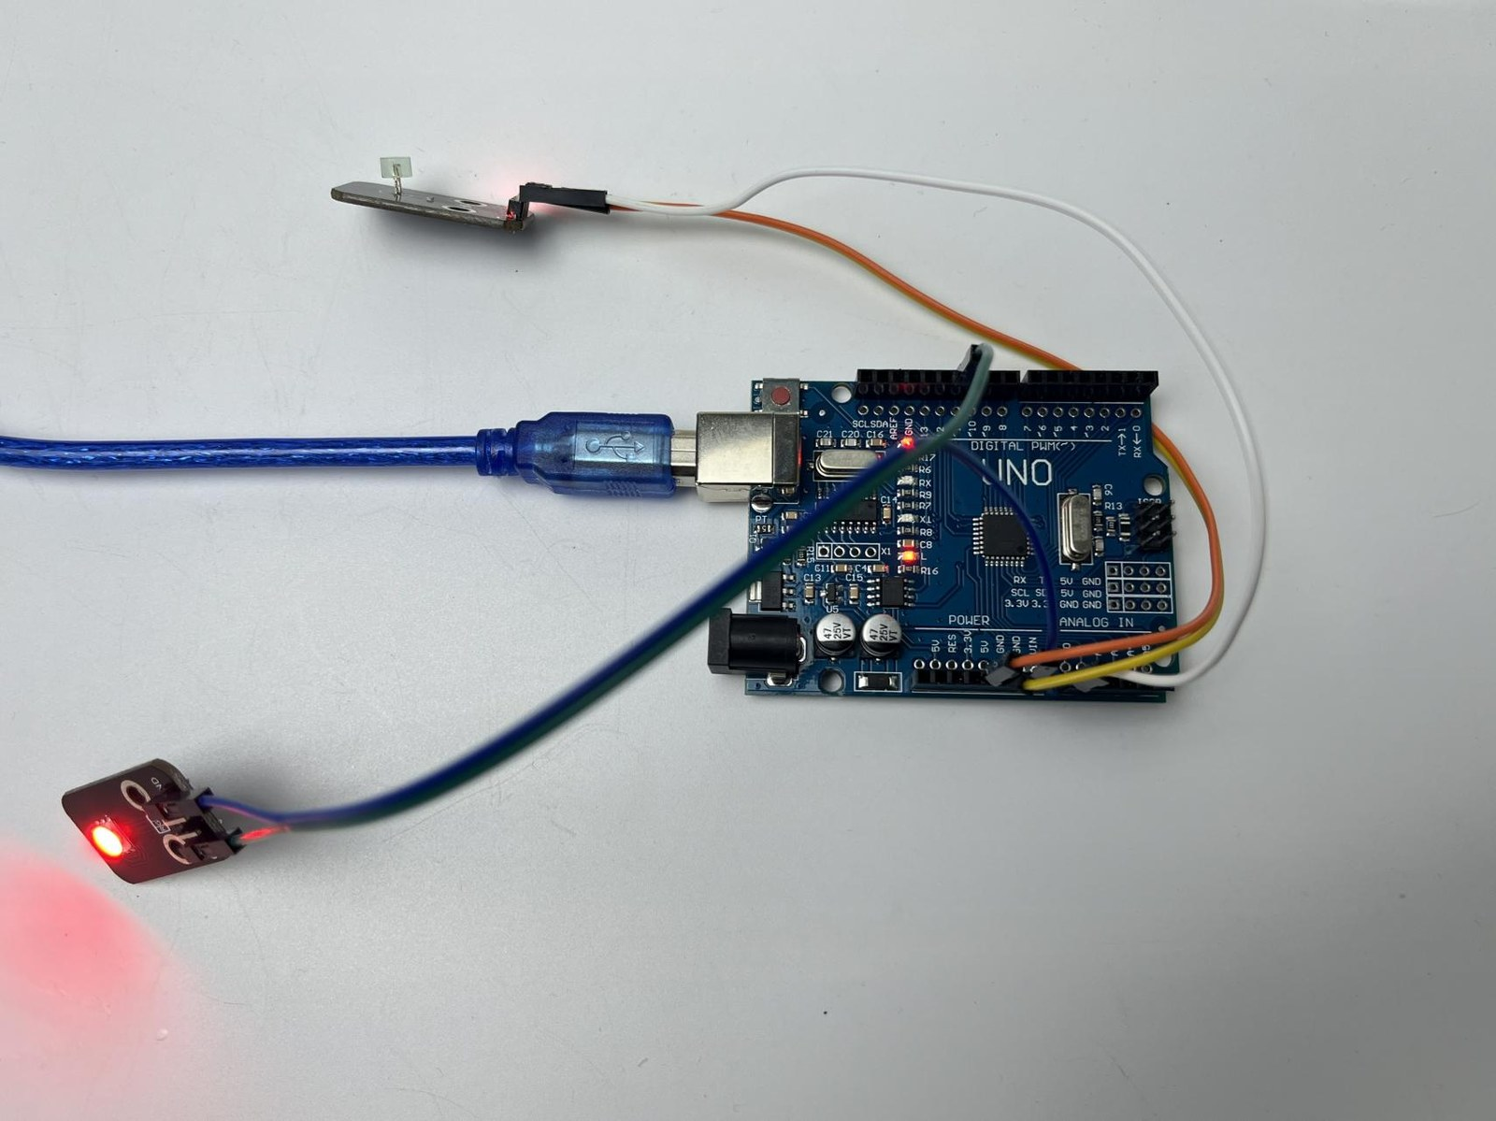
实验结果：盖住光敏电阻，红灯亮度跟着变
用手盖住或用灯照光敏电阻，红灯亮度明显改变，串口里的数值也跟着跳变
原指南：“现在我们盖住光敏电阻，
我们将清楚地看到光的亮度变化。”
动手观察：测一测，填一填
光线条件 | 串口数值 | 红灯亮度
① 正常光线
② 用手盖住
③ 手电筒照
变大还是变小取决于模块电路，
原指南没写——自己测出来才算数。
实物：光敏模块和 RGB 模块接在 UNO 上，红灯亮起
实验二 光敏电阻
Notes:
上传后打开串口监视器（9600），按表格顺序做三次：正常光线、用手盖住、用手机手电筒照，每次把串口数值和红灯亮度填进表里。数值是变大还是变小取决于模块内部电路，原指南没有写，让学生自己测出来、再和同桌对比。

Slide 24

换算细节：(int) 和越界的 256
(int) 直接去掉小数；读数满 1023 时会算出 256，超出 analogWrite 的 0～255，改用 map() 更稳妥
(int)：把小数砍掉
小心：256 越界了
analogWrite 只认 0～255。读数正好 1023 时算出 256，超出范围，灯会突然变得几乎不亮，而不是最亮。
像量身高只记整厘米：172.9 cm 记作 172。
(int) 不四舍五入，直接扔掉小数部分。
读数 value | ÷ 1023 | × 256 | (int) 结果
0 | 0.000 | 0.0 | 0
512 | 0.500 | 128.1 | 128
1000 | 0.978 | 250.2 | 250
1023 | 1.000 | 256.0 | 256 越界
更稳妥：用 map() 换算
value = map(value, 0, 1023, 0, 255);
map() 把 0～1023 按比例换成 0～255，
最大正好是 255，不会越界。
前三行都没问题，只有满量程 1023 这一格出界。
实验二 光敏电阻
Notes:
(int) 是直接截断，不是四舍五入。表格前三行都正常，只有读数正好 1023 时算出 256，超出 analogWrite 的范围，灯会突然几乎熄灭，而不是最亮。修复方法：用 map(value, 0, 1023, 0, 255)，或者把 256 改成 255。

Slide 25
LED 流水灯实验
实验 03
01
02
原理
接线
让 8 盏 LED 一个接一个亮起来，像水一样“流”过去。顺便学会三样新本领：数组、for 循环和自定义函数。
限流电阻 · 低电平点亮
8 盏灯 → D2～D9
03
04
代码
结果
数组 · for · 函数
看灯怎么“流”起来
实验三 LED 流水灯
Notes:
前两个实验是把外界的变化“读进来”，从实验三开始反过来，用 digitalWrite() 把 HIGH / LOW “送出去”。实验三分四步：先认识 LED 和限流电阻，再看原理图和接线，然后学新语法、逐行读代码，最后看效果。提醒学生准备 8 个 LED 和 8 个 1kΩ 电阻，先不要急着插线。

Slide 26
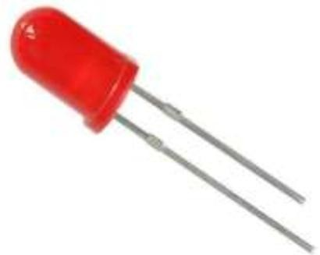

认识 LED：会发光的二极管
LED 只让电流从正极流向负极——长脚接正、短脚接负，接反了就不亮
它是什么
LED 是“发光二极管”的英文缩写。电流流过它就会发光，省电又耐用，指示灯、屏幕、车灯里到处都是。
为什么有不同颜色
用的半导体材料不同（镓、砷、磷等元素的化合物），发出的光颜色就不同：红、绿、黄……
实物：红色 LED
电路符号
单向导通
电流只能从正极（长脚）流到负极（短脚），像只能单向通过的闸机。
+
长脚 = 正极
−
短脚 = 负极
接电源这一边
三角形尖端指向它
注：原指南此处材料名印重复了，这里只保留结论。
实验三 LED 流水灯
Notes:
拿一颗 LED 让学生看两条腿：长的是正极，短的是负极。“单向导通”可以类比地铁的单向闸机：只能从一边进。原指南这里把两种颜色的材料印成了同一个名字（印刷错误），讲课时只讲结论：材料不同，颜色就不同。

Slide 27


为什么要串电阻：限流电阻
LED 自己不会“限速”，电流太大就会烧坏；串一个电阻，把电流控制在安全范围
E − V_{F}
E：电源电压，这里是 5V
算一算：红色 LED 接 5V
R =
V_{F}：LED 压降，约 1.5～2V
(5 − 2) V ÷ 15 mA
I
≈ 200 Ω
I：工作电流，约 10～20 mA
电阻 = 电阻要分担的电压 ÷ 电流
取常见的规格：220 Ω
为什么必须串电阻
像水龙头的阀门
本套件用 1kΩ
LED 的脾气很“陡”：电压只高一点点，电流就猛增，很快就烧坏了。
电阻越大，电流越小。灯会暗一些，但更安全。
(5 − 2) V ÷ 1000 Ω ≈ 3 mA：灯稍暗，但更省电、更安全，照样看得清。
实验三 LED 流水灯
Notes:
公式不用死记，记住“电源电压减去 LED 吃掉的电压，剩下的由电阻承担”。现场算一遍：(5−2)÷0.015≈200Ω，取常见规格 220Ω。本套件用的是 1kΩ，电流只有约 3mA，灯稍暗但完全够看，接错也不容易烧。顺便提醒：LED 反向最多只能承受约 5V，不要反接到更高的电压上。

Slide 28
实验目的与组件清单
目标：让灯光像流水一样，从一头“流”到另一头——先单灯跑，再逐个点亮
组件清单
实验目的
Arduino UNO R3 主板
面包板
什么是流水灯？就像山间的小溪，让灯光一盏接一盏地亮起来，看上去在流动。先让单个灯从头跑到尾，再让所有灯依次点亮，如此循环。
USB 数据线
LED ×8
1kΩ 电阻 ×8
若干跳线
想象一下“流水”的样子：
单灯跑
D0、D1 是和电脑通信（串口）用的，先空着，所以 8 盏灯从 D2 接到 D9。
逐个点亮
实验三 LED 流水灯
Notes:
对照清单把元件拿出来：8 个 LED、8 个 1kΩ 电阻。可以问学生：为什么从 D2 开始而不是 D0？因为 D0、D1 是 Arduino 和电脑通信的串口，接了别的东西可能导致上传程序失败。右下的小图先让学生想象一下“流水”的样子。

Slide 29
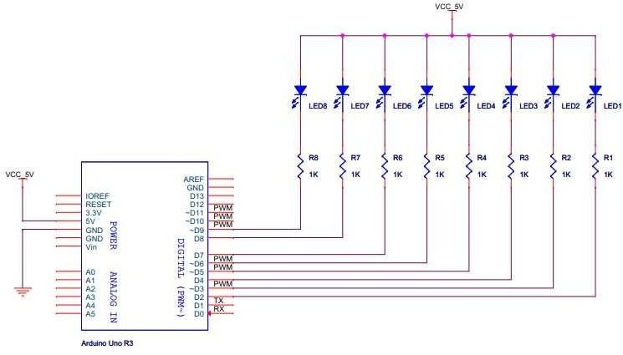
原理图：低电平点亮
8 盏 LED 的正极都接 5V，负极经 1kΩ 电阻接 D2～D9——引脚输出 LOW 灯亮，HIGH 灯灭
LOW
灯亮
引脚 0V，比正极低 5V
电流流过 LED
HIGH
灯灭
引脚也是 5V，两头一样高
没有电流
水往低处流
正极在 5V 高处，引脚降到 0V，电流才流下来
原指南原理图：VCC_5V → LED1～LED8 → 1K 电阻 → D2～D9
实验三 LED 流水灯
Notes:
这一页是整个实验的关键。很多同学以为 HIGH 才是亮，这里正好相反：LED 正极已经接在 5V 上，引脚拉到 LOW（0V）时两端有电压差，电流从 5V 经 LED、电阻流进引脚，灯就亮；引脚输出 HIGH 时两端都是 5V，没有电流，灯就灭。用“水往低处流”来类比。

Slide 30
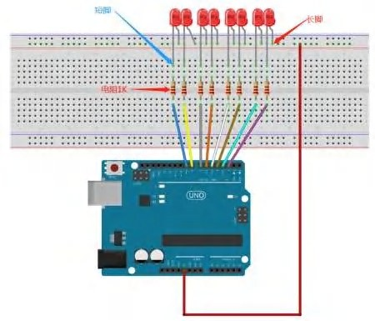
接线：8 盏灯接 D2～D9
LED 长脚插 5V 电源轨，短脚各串一个 1kΩ 电阻，再分别接到 D2～D9
LED | Arduino
LED1 | D2
LED2 | D3
LED3 | D4
LED4 | D5
LED | Arduino
LED5 | D6
LED6 | D7
LED7 | D8
LED8 | D9
接线三步
1
长脚（+）全部插到 5V 电源轨
2
短脚（−）各串一个 1kΩ 电阻
原指南接线图（短脚 · 电阻 1K · 长脚）
3
电阻另一头接 D2～D9，电源轨接 5V
实验三 LED 流水灯
Notes:
先断电再接线。8 个 LED 方向要一致：长脚全部朝 5V 电源轨。每个短脚串一个电阻再接到数字口，电源轨用一根红线接到 UNO 的 5V。接完数一数：8 根信号线、1 根电源线。

Slide 31

程序原理：灯是怎么“流”起来的
一次只改一个引脚，停一小会儿再改下一个——快速接力，看起来就像水在流
1
准备：D2～D9 都输出 HIGH
8 盏灯全部熄灭
引脚
2
3
4
5
6
7
8
9
led_flash() 单灯跑
2
单灯跑：按 2 → 9 号的顺序
拉低一个引脚（亮），等 0.1 秒
再拉高（灭），然后换下一盏
第 1 步
第 2 步
第 3 步
⋮
3
逐个点亮：一盏接一盏拉低
亮了就不再关，直到 8 盏全亮
第 8 步
led_turn_on() 逐个点亮
第 1 步
原指南文字写“每盏 500ms”，程序里 flash_speed = 100，即 0.1 秒，以程序为准。
第 2 步
第 3 步
⋮
第 8 步
实验三 LED 流水灯
Notes:
右边是“慢动作回放”：每一行是 0.1 秒后的样子。上半部分是单灯跑：每次只有一盏亮；下半部分是逐个点亮：亮了就不关。原指南文字里写的是 500ms、从 D9 开始，但程序里 flash_speed = 100、数组从 2 号脚开始，讲的时候以程序为准。可以提问：间隔改成 1 毫秒会怎样？（太快了，眼睛看着像全都亮着）

Slide 32



新语法①：数组和 for 循环
数组把 8 个引脚号排进一排编号的柜子；for 循环从 0 号柜开始，挨个打开处理
数组 = 一排编号的柜子
[0]
[1]
[2]
[3]
[4]
[5]
[6]
[7]
2
3
4
5
6
7
8
9
一个名字装 8 个引脚号，按编号取用。
注意：编号从 0 开始！
int led_array[8] = { 2 , 3 , 4 , 5 , 6 , 7 , 8 , 9 } ;
for 循环 = 数着圈跑步
合起来：挨个开柜子
for( i = 0 ; i < 8 ; i++ )
for( i = 0 ; i < 8 ; i++ )
digitalWrite(led_array[i],LOW);
1 i = 0
2 i < 8
3 i++
从 0 开始
小于 8 就继续
每圈加 1
i = 0 点 2 号脚，i = 1 点 3 号脚……
i = 7 点 9 号脚，8 盏灯全部处理完
实验三 LED 流水灯
Notes:
数组就像学校的一排储物柜：柜子统一叫 led_array，每个柜子有编号，里面放着一个引脚号。最容易错的是编号从 0 开始，8 个柜子的编号是 0～7，没有 led_array[8]。for 循环像操场跑圈：起点、什么时候停、每圈之后做什么，三件事写在一对括号里，用分号隔开。

Slide 33


新语法②：自定义函数
把一串动作装进一个有名字的“菜谱”，以后喊一声名字，就把整套动作做一遍
定义：写一份菜谱
调用：喊一声名字
void led_flash(void)
led_flash(); // 单灯跑
{
led_turn_off(); // 逐个熄灭
// 一串动作写在这里
led_turn_on(); // 逐个点亮
}
写一行名字 = 照着菜谱做一遍
void
做完不交回结果（“空”）
led_flash
菜谱的名字，自己起，最好见名知意
好读
好改
好复用
(void)
不需要额外的“材料”
读起来
像说话
改一处
处处生效
想用几次
就用几次
{ }
具体步骤都写在大括号里
实验三 LED 流水灯
Notes:
函数就是菜谱：定义的时候写清楚步骤，调用的时候只要喊菜名。void 在英语里是“空”，表示做完不交回任何结果；括号里的 void 表示不需要额外材料。setup() 和 loop() 其实也是函数，只不过是 Arduino 规定好名字、自动调用的。让学生体会：loop() 里三行就读懂了整个流水灯的流程。

Slide 34
代码逐行看懂（1/3）：数组和单灯跑
先准备好“柜子”和速度，再把“一盏灯从头跑到尾”打包成 led_flash()
flowing_led.ino
第 1–14 行
逐行看懂
1
int led_array[8] = { 2 , 3 , 4 , 5 , 6 , 7 , 8 , 9 } ;
第 1–2 行
数组：[0] 是 2，[7] 是 9
每一步停 100 毫秒
2
int flash_speed = 100 ;
3
4
/* flash led form left to right one by one */
5
void led_flash(void)
第 5 行
自定义函数
把“单灯跑一趟”打包
6
{
7
int i ;
8
for( i = 0 ; i < 8 ; i++ )
第 8 行
i 从 0 数到 7
8 盏灯挨个处理
9
{
10
digitalWrite(led_array[i],LOW);
第 10–12 行
拉低 → 这盏亮；等 0.1 秒
拉高 → 熄灭，换下一盏
11
delay(flash_speed);
12
digitalWrite(led_array[i],HIGH);
13
}
14
}
实验三 LED 流水灯
Notes:
第 1 行一次装下 8 个引脚号，后面就能用 led_array[i] 按编号取。第 10～12 行是流水灯的核心：拉低让这盏亮，等 0.1 秒，再拉高让它灭，然后 for 循环换到下一盏。再强调一次：这里 LOW 才是亮。第 4 行注释里的 form 是 from 的笔误，不影响程序。

Slide 35
代码逐行看懂（2/3）：一对“双胞胎”函数
led_turn_on() 逐个点亮，led_turn_off() 逐个熄灭——两段代码只差 LOW 和 HIGH
flowing_led.ino
第 16–25 行
flowing_led.ino
第 27–36 行
16
/* turn on all led form left to right */
27
/* turn off all led */
17
void led_turn_on(void)
28
void led_turn_off(void)
18
{
29
{
19
int i ;
30
int i ;
20
for( i = 0 ; i < 8 ; i++ )
31
for( i = 0 ; i < 8 ; i++ )
21
{
32
{
22
digitalWrite(led_array[i],LOW);
33
digitalWrite(led_array[i],HIGH);
23
delay(flash_speed);
34
delay(flash_speed);
24
}
35
}
25
}
36
}
第 22 行
LOW：点亮这一盏，而且不再熄灭
第 33 行
HIGH：熄灭这一盏
第 23 行
等 0.1 秒再点下一盏 → 灯越亮越多
第 34 行
等 0.1 秒再关下一盏 → 灯越来越少
实验三 LED 流水灯
Notes:
让学生先找不同：两个函数只有高亮的那一行不一样。和上一页的 led_flash() 比，led_turn_on() 少了“拉高熄灭”这一步，所以灯亮了就不再灭，越来越多。led_turn_off() 反过来，一盏一盏关掉。每个函数都要 8 × 0.1 = 0.8 秒。

Slide 36
代码逐行看懂（3/3）：setup() 和 loop()
setup() 开机只做一次准备；loop() 按顺序调用三个函数，一遍又一遍地重复
flowing_led.ino
第 37–46 行 · 只做一次
flowing_led.ino
第 48–54 行 · 反复执行
37
void setup() {
48
void loop() {
38
// put your setup code here, to run once:
49
// put your main code here, to run
39
int i ;
↳
repeatedly:
40
Serial.begin(115200);
50
Serial.println("start flash led !");
41
for( i = 0 ; i < 8 ; i++ )
51
led_flash();
42
{
52
led_turn_off();
43
pinMode(led_array[i],OUTPUT);
53
led_turn_on();
44
digitalWrite(led_array[i],HIGH); // set led
54
}
↳
control pin defalut HIGH turn off all LED
45
}
46
}
第 50 行
串口发一句 start flash led !
第 51–53 行
单灯跑 → 逐个熄灭 → 逐个点亮
第 40 行
打开串口（速度 115200），给第 50 行用
然后
回到 loop() 开头，再来一遍
第 43–44 行
8 个引脚设为输出，先输出 HIGH → 全部熄灭
实验三 LED 流水灯
Notes:
setup() 像上课前摆好桌椅，只做一次：把 8 个引脚设成输出，并先输出 HIGH 让灯全灭。Serial.begin(115200) 打开了串口，loop() 每轮会发一句 start flash led !，要看的话串口监视器选 115200。loop() 里三行函数调用就是整个流水灯的流程，读起来像说话——这就是自定义函数的好处。

Slide 37

想一想：实际跑起来是什么样
第一轮是“单灯跑”，从第二轮起变成“逐个熄灭”——因为上一轮结束时灯已经全亮了
led_flash()
led_turn_off()
led_turn_on()
第 1 轮
灯从全灭开始
一盏灯从 2 号跑到 9 号
已经全灭，只停顿 0.8 秒
一盏接一盏点亮，最后全亮
第 2 轮起
灯从全亮开始
从 2 号到 9 号
变成逐个熄灭！
又停顿 0.8 秒
再逐个点亮……如此循环
想每轮都看到单灯跑？
把 loop() 里的顺序换成：
led_flash(); led_turn_on(); led_turn_off();
实验三 LED 流水灯
Notes:
先别揭晓答案，让学生根据代码推一推：第一轮结束时灯是什么状态？（全亮）第二轮 led_flash() 把每盏灯“拉低再拉高”，原本亮着的灯就被逐个关掉了，看起来不再是单灯跑。led_turn_off() 执行时灯已经全灭，所以只是停顿 0.8 秒。把 loop() 的顺序换一下，每轮就都能看到单灯跑了。

Slide 38
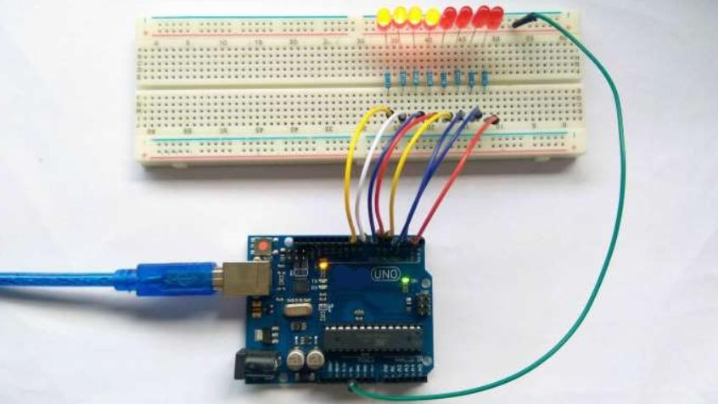

实验结果：8 盏灯接力闪亮
上传程序后，灯一盏接一盏亮起又熄灭；改一改 flash_speed，“水流”就会变快或变慢
小挑战：心形流水灯
原指南的彩蛋：把 LED 摆成心形，做一盏送给重要的人。
动手改一改
1
flash_speed 改成 300 慢慢流
改成 5 快到像全亮
2
数组倒过来写成 {9,8,…,2}
水流方向就反过来
3
换 loop() 里的顺序
每轮都有单灯跑
原指南实物照片：8 个 LED 接 UNO
实验三 LED 流水灯
Notes:
原指南的结果照片里用了黄、红两种颜色的 LED，效果更好看。原指南最后半开玩笑地建议“做一个心形流水灯”，可以作为课后小挑战：同样的 8 个引脚，换一种摆法就是新作品——这正是工业设计同学的强项。右边三个小改动建议当堂试，每次只改一处。

Slide 39
蜂鸣器模块实验
实验 04
01
02
认识
接线
LED 管“光”，蜂鸣器管“声”。还是用 digitalWrite()：先让有源蜂鸣器“滴滴”响，再让无源蜂鸣器唱出两种音调——频率对上乐谱，就能演奏音乐。
有源 vs 无源
S → 9 号脚
03
04
代码
结果
开关的快慢 = 音调
听出两种声音
实验四 蜂鸣器
Notes:
实验四换成“声音”。先认清两种蜂鸣器的区别，接线只有三根线，两种蜂鸣器接法一样。重点是理解：声音就是很快的开关，开关越快音调越高。教室里同时响会很吵，可以让各组轮流测试。

Slide 40
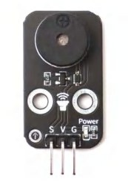
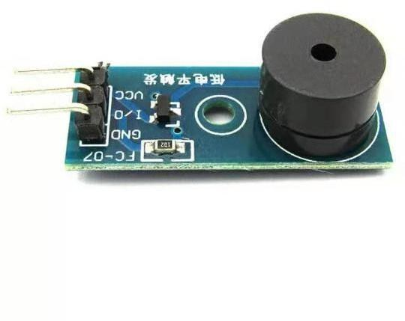
认识蜂鸣器：有源和无源
“源”指的是内部振荡器，不是电源——有源通电就响，无源要 Arduino 替它打拍子
“源”
= 振荡器
不是电源
 | 有源蜂鸣器（黑色） | 无源蜂鸣器（蓝色）
内部振荡器 | 有 | 没有
通电以后 | 直接响 | 不响，要喂 2～5 kHz 方波
音调 | 固定一种 | 随频率变化，能“唱歌”
程序怎么写 | HIGH 响，LOW 停 | 快速来回切换 HIGH / LOW
三根针 | S · V · G | I/O · VCC · GND
实验四 蜂鸣器
Notes:
“有源”“无源”最容易被误解成有没有电源，其实指的是有没有内部振荡器。有源蜂鸣器像带节拍器的音乐盒，一通电就按固定音调响；无源蜂鸣器像一面鼓，要有人按节奏敲它才响，敲得快慢不同，音调就不同。两种模块都有三根针：信号、电源、地。

Slide 41
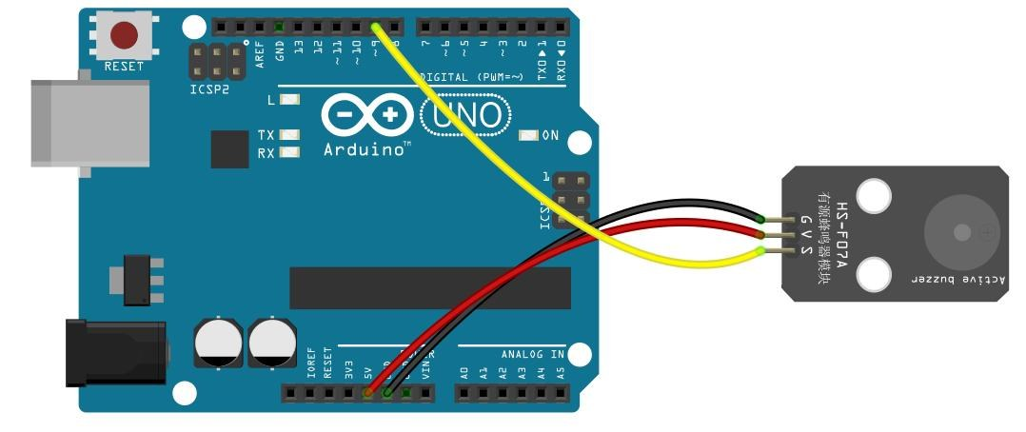

接线：S 接 9 号脚，两种蜂鸣器接法一样
V 接 5V、G 接 GND、S 接 9 号脚——测完有源蜂鸣器，换上无源的，线一根都不用动
Arduino UNO | 蜂鸣器模块
5V（VCC） | V
GND | G
9 | S
接法完全一样
三根针：信号、电源、地
换模块，线不用动
原指南接线图：黄线 9 → S · 红线 5V → V · 黑线 GND → G
组件清单
Arduino UNO 主板
面包板
USB 数据线
有源蜂鸣器模块 ×1
无源蜂鸣器模块 ×1
若干跳线
实验四 蜂鸣器
Notes:
只有三根线：红线 5V 接 V，黑线 GND 接 G，黄线 9 号脚接 S。原指南表格里写的 VCC 就是 UNO 上的 5V。无源模块上印的是 VCC、I/O、GND，对应关系一样。对照下面的组件清单检查一遍再通电。

Slide 42
有源蜂鸣器代码：让它“滴——滴——”
9 号脚输出 HIGH 就响，输出 LOW 就停，各持续 1 秒，然后不停循环
active_buzzer.ino
共 13 行
逐行看懂
1
int buzzer = 9;
第 1 行
给 9 号脚起名 buzzer
以后换引脚只改这里
2
3
void setup()
4
{
5
pinMode(buzzer,OUTPUT);
第 5 行
设为输出：Arduino 来发号施令
6
}
7
void loop()
8
{
9
digitalWrite(buzzer,HIGH); //sound production
第 9–10 行
输出 HIGH：通电就响
持续 1 秒（1000 毫秒）
10
delay(1000);
11
digitalWrite(buzzer,LOW);
第 11–12 行
输出 LOW：声音停
安静 1 秒后 loop() 从头再来
12
delay(1000);
13
}
实验四 蜂鸣器
Notes:
这段程序和最早的 Blink 闪灯几乎一模一样，只是把灯换成了蜂鸣器。有源蜂鸣器里有振荡器，所以给 HIGH 就能响。第 1 行用变量 buzzer 代替数字 9，以后换引脚只改这一处。

Slide 43
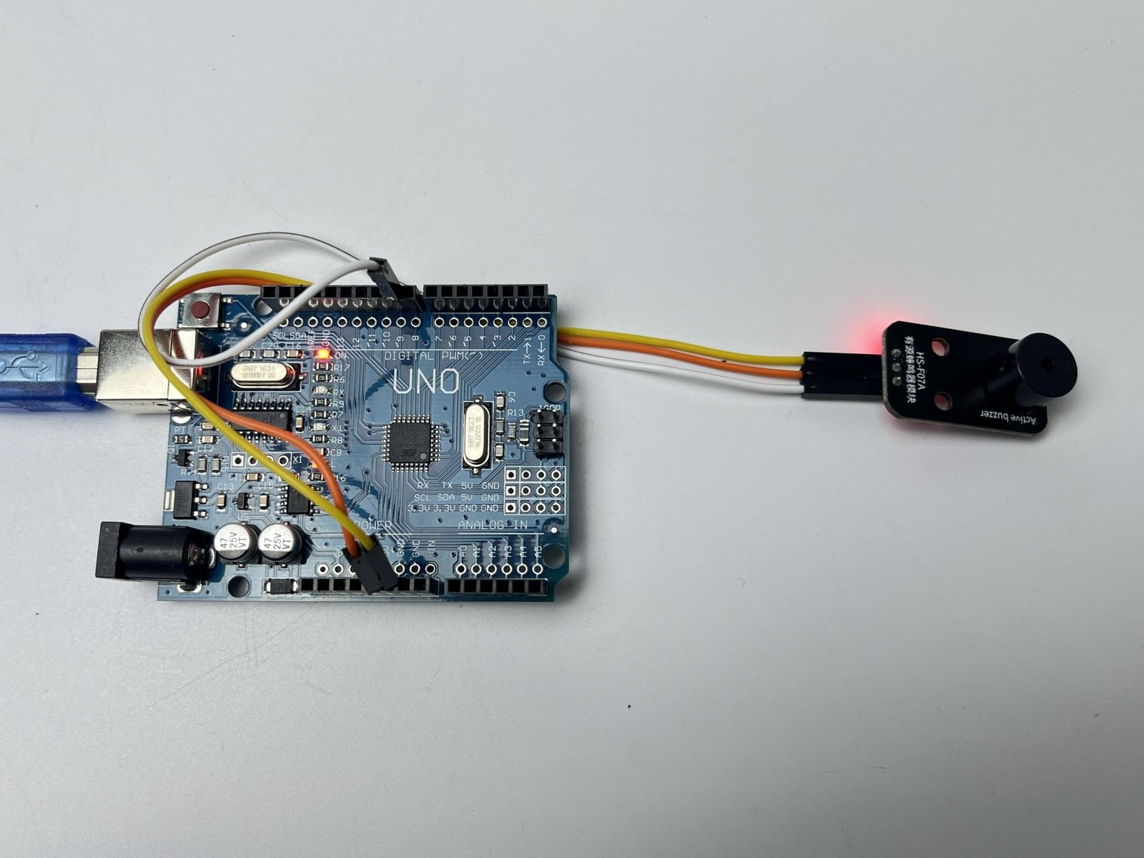


有源蜂鸣器结果：只有一种音调的“滴滴”声
有源蜂鸣器只能发出一个固定频率的声音——程序能控制的只是“响多久、停多久”
原指南结论
有源蜂鸣器发出只有一个频率的“滴滴”声。
一个循环 = 2 秒
HIGH · 响
LOW · 停
1 秒
1 秒
试一试：两个 delay 都改成 200，
变成急促的“嘀嘀嘀”，像倒车雷达。
原指南实物照片：有源蜂鸣器模块接 UNO
实验四 蜂鸣器
Notes:
上传后能听到“滴——滴——”，每声 1 秒。照片里模块上的红灯是电源指示灯。让学生思考：既然音调固定，有源蜂鸣器适合做什么？（报警、提示音、倒计时）想要旋律，就得用无源蜂鸣器。

Slide 44
声音的原理：开关越快，音调越高
每秒“开-关”多少次就叫频率，单位赫兹（Hz）——像拨动桌边的钢尺，振得越快，音调越高
同样 8 毫秒里，开关的快慢不同
1000
高 2 ms + 低 2 ms = 周期 4 ms → 250 Hz（低沉）
频率 =
Hz
周期（毫秒）
HIGH
LOW
高 0.5 ms + 低 0.5 ms = 周期 1 ms → 1000 Hz（尖细）
周期 4 ms
HIGH
1000 ÷ 4 = 250 Hz
LOW
0
2
4
6
8 ms
周期 1 ms
开关越快 → 周期越短 → 频率越高 → 音调越尖
1000 ÷ 1 = 1000 Hz
实验四 蜂鸣器
Notes:
无源蜂鸣器里有一片薄膜，每给一次高电平就被吸一下，变低又弹回，一开一关就振动一次，每秒振动的次数就是频率。可以联系初中物理拨钢尺的实验：钢尺振得越快，音调越高。左图按真实比例画：同样 8 毫秒，上面只开关 2 次，下面开关 8 次。频率 = 1000 ÷ 周期（毫秒），用这个式子就能算出程序注释里的 250 Hz 和 1 kHz。

Slide 45
无源蜂鸣器代码（1/2）：frequence_1() 想发 1 kHz
无源蜂鸣器要靠程序“打拍子”：开 0.5 毫秒、关 0.5 毫秒，重复 800 次
buzzer.ino
第 1–13 行
逐行看懂
1
int buzzer = 9;
第 1–2 行
蜂鸣器还是接 9 号脚
第 2 行被注释掉，不起作用
2
//# define frequence_2()
3
void frequence_1(void) // 1k HZ
高音函数，注释说要发 1 kHz
4
{
第 3 行
5
int i ;
6
for(i=0;i<800;i++)
第 6 行
重复 800 次“开-关”
次数决定响多久
7
{
8
digitalWrite(buzzer,HIGH); //sound production
第 8–11 行
开 0.5 + 关 0.5 毫秒
= 周期 1 毫秒（1 kHz）
注意：delay(0.5) 有坑！
9
delay(0.5);
10
digitalWrite(buzzer,LOW);
11
delay(0.5);
12
}
13
}
实验四 蜂鸣器
Notes:
和有源蜂鸣器不同，这里要自己用 for 循环快速开关。每一圈“开一下、关一下”就是一个周期，800 圈就是 800 个周期，次数决定响多久。注释写的是 1k HZ，想法是对的：0.5 + 0.5 = 1 毫秒一个周期。但 delay(0.5) 有个坑，下下页专门讲。

Slide 46
无源蜂鸣器代码（2/2）：低音函数和主程序
frequence_2() 开 2 毫秒、关 2 毫秒，音调更低；loop() 让两种音调轮流播放
buzzer.ino
第 15–25 行
buzzer.ino
第 26–36 行
15
void frequence_2(void) // 250 HZ
26
void setup()
16
{
27
{
17
int i ;
28
pinMode(buzzer,OUTPUT);
18
for(i=0;i<800;i++)
29
}
19
{
30
void loop()
20
digitalWrite(buzzer,HIGH); //sound production
31
{
21
delay(2);
32
frequence_1();
22
digitalWrite(buzzer,LOW);
33
delay(1000);
23
delay(2);
34
frequence_2();
24
}
35
delay(1000);
25
}
36
}
第 15 行
低音函数，注释写 250 Hz
第 28 行
9 号脚设为输出
第 21–23 行
周期 4 毫秒 → 250 Hz，约响 3.2 秒
第 32–35 行
高音 → 停 1 秒 → 低音 → 停 1 秒
实验四 蜂鸣器
Notes:
frequence_2() 和 frequence_1() 结构完全一样，只是每次等 2 毫秒，所以周期 4 毫秒、频率 250 Hz，800 个周期大约 3.2 秒。loop() 先放高音、停 1 秒，再放低音、停 1 秒，周而复始。可以让学生算算：一轮大约多长时间？

Slide 47
小心：delay(0.5) 其实是 delay(0)
delay() 只认整数毫秒，0.5 会被直接砍成 0——frequence_1() 几乎不等待，基本听不到
原指南写法
改成这样
delay(0.5); // 被截成 delay(0)
delayMicroseconds(500); // 0.5 毫秒
delay() 只收整数毫秒：0.5 变成 0，
几乎不等待。800 次开关一眨眼就做完，
频率远高于 1 kHz，人耳基本听不到。
delayMicroseconds() 按微秒计时：
500 微秒 = 0.5 毫秒。开 0.5 + 关 0.5
= 1 毫秒 → 正好 1 kHz，800 次约 0.8 秒。
=
1000 毫秒
=
1000000 微秒
1 秒
delay() 的单位
delayMicroseconds() 的单位
实验四 蜂鸣器
Notes:
这是原指南程序里的一个真实 bug，正好用来讲“单位”。delay() 的参数是整数毫秒，写 0.5 会被截成 0，所以 frequence_1() 的 800 次开关一眨眼就做完了，频率远远超过 1 kHz，人耳基本听不到。改成 delayMicroseconds(500)，每次等 500 微秒，也就是 0.5 毫秒，才能得到真正的 1 kHz。

Slide 48
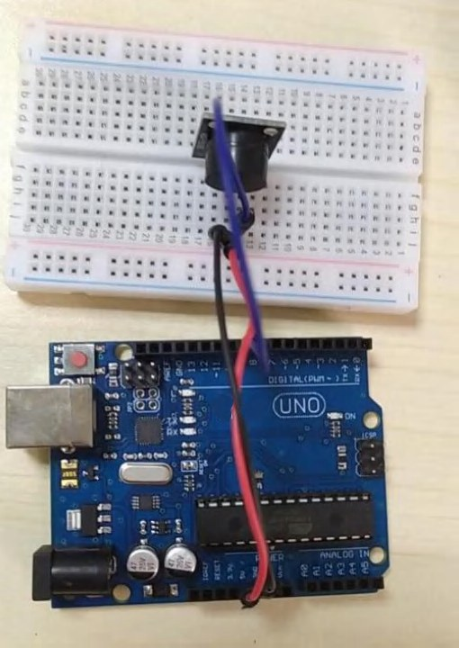
无源蜂鸣器结果：两种不同的蜂鸣声
接线不变，把有源蜂鸣器换成无源蜂鸣器，就能听到两种频率不一样的声音
原指南结论
接线不变，直接用无源蜂鸣器替换有源蜂鸣器；无源蜂鸣器没有正负极之分；可以听到两个频率不一样的蜂鸣声。
一轮大约 6 秒（改用 delayMicroseconds 之后）
1 kHz
停
250 Hz
停
0.8 秒
1 秒
3.2 秒
1 秒
对比听一听：保留原来的 delay(0.5)，第一段几乎听不到，
只剩低沉的 250 Hz。
原指南实物照片
实验四 蜂鸣器
Notes:
原指南的照片里用的是一只单独的无源蜂鸣器，直接插在面包板上，再用跳线连到 UNO。原指南说能听到两种频率；实际上要把 delay(0.5) 改成 delayMicroseconds(500)，1 kHz 那一段才明显。可以让学生对比改之前和改之后，用耳朵验证上一页的结论。

Slide 49
动手改一改：做一个会变调的蜂鸣器
每次只改一个数字，上传后听一听——耳朵就是最好的“测量仪器”
1
音调变高
2
响得更久
delay(1); // 原来是 delay(2)
for(i=0;i<1600;i++)
低音函数里两个 delay(2) 都改成 delay(1)：
周期 2 毫秒 → 500 Hz，音调升高
低音函数的 800 次改成 1600 次：
响的时间翻倍，3.2 秒 → 6.4 秒
3
声光联动
4
进阶预告：tone()
int buzzer = 10;
tone(buzzer, 262, 500);
流水灯占了 D2～D9，蜂鸣器改接 10 号脚：
程序里只改这一行，不用到处找 9
Arduino 自带的发声函数：
262 Hz（中音 do）响 500 毫秒
实验四 蜂鸣器
Notes:
四个小任务由易到难，建议每组至少完成前两个。第 3 个把流水灯和蜂鸣器结合起来：流水灯已经占用了 D2～D9，蜂鸣器必须换一个引脚，这时就体会到用变量 buzzer 的好处。第 4 个是以后会用到的 tone() 函数，它在后台帮我们生成方波，不用自己写循环。

Slide 50
小磁簧开关模块实验
实验 05
01
02
认识元件
接线
用一块磁铁当“钥匙”：磁铁靠近，灯亮、蜂鸣器响；磁铁拿开，全部停下。新学 digitalRead() 读开关的 0 / 1，再用 if / else 做判断。
磁铁靠近就接通
三个模块 · 三张接线表
03
04
代码
结果
digitalRead + if / else
看灯、听声、读串口
实验五 小磁簧开关
Notes:
实验五是本节最后一个实验，把前面的“读进来”和“送出去”连在一起：磁簧开关是输入，LED 和蜂鸣器是输出。开场可以拿出一块磁铁和模块现场演示——磁铁一靠近，灯亮、蜂鸣器响，然后问学生：它是怎么“知道”磁铁来了的？带着这个问题往下学。

Slide 51
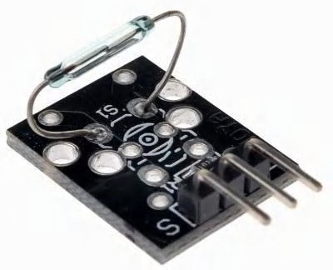

认识小磁簧开关
磁簧开关是一个用磁铁“隔空按”的开关：磁铁靠近就接通，磁铁拿开就断开
和按键开关是亲戚
普通按键要用手指按下去才接通；磁簧开关不用碰它，磁铁一靠近，它自己就接通了。
1
玻璃管里封着两片铁镍簧片，中间只隔几微米的缝
2
平时两片簧片不接触，电路断开——这叫“常开”
3
磁铁靠近：簧片被磁化、互相吸住 → 电路接通
4
磁铁移开：簧片靠自身弹力弹开 → 电路断开
小知识 管内充有惰性气体（如氮气）；
触点镀了很硬的铑、钌，开关次数更多、寿命更长。
小磁簧开关模块：左上方的玻璃管就是磁簧开关
实验五 小磁簧开关
Notes:
可以把模块传下去，让学生看清玻璃管里的两片簧片。重点讲“常开”：平时断开，磁铁靠近才接通。原指南提到的惰性气体和铑、钌镀层属于小知识，知道它们让开关更耐用就够了。提醒：玻璃管很脆，不要用力掰它的引线。

Slide 52



工作过程图解
没有磁铁 → 断开；磁铁靠近 → 吸合接通；磁铁移开 → 弹开断开，全靠磁力和弹力
1
没有磁铁
2
磁铁靠近
3
磁铁移开
N
S
N
S
断开：两片簧片之间有缝，
电流过不去
吸合：簧片被磁化、互相吸住，
电路接通
弹开：簧片靠自身弹力分开，
电路又断开
生活里的磁簧开关
门窗报警
开门时磁铁离开 → 报警
合盖检测
盖里的磁铁靠近 → 熄屏
自行车码表
轮上磁铁转一圈 → 计一次
实验五 小磁簧开关
Notes:
按从左到右的顺序讲三个状态，可以配合手势：两根手指分开、靠拢、再分开。强调簧片能吸合，是因为它被磁铁磁化了；能弹开，是因为它本身有弹性。最后联系生活：门窗报警、笔记本合盖、自行车码表，都用到“磁铁靠近就触发”的思路。

Slide 53
实验目的与实验原理
用磁铁去“按”磁簧开关，让 Arduino 读到开关状态，再控制 LED 和蜂鸣器
实验目的
实验原理
① 学习磁簧开关的特性和工作原理
② 使用小磁簧开关控制 LED 灯的亮灭
没有磁铁时，开关处于断开状态；磁铁靠近，磁感线穿过开关使它导通——LED 灯亮起来，蜂鸣器响。
从磁铁到蜂鸣器：一条信号链
1
2
3
4
磁铁靠近
簧片吸合
读到 0
灯亮 + 响
磁感线穿过
玻璃管
开关接通，
OUT 连到 GND
digitalRead(12)
得到 0
11、13 号脚
输出高电平
实验五 小磁簧开关
Notes:
实验目的照原指南念即可。下方的信号链是这个实验的主线：磁铁 → 簧片 → 读数 → 输出，后面的代码就是把这条链一步步写出来。第三步“读到 0”是关键，下一页专门解释为什么有磁铁时反而读到 0。

Slide 54
数字输入：模块只回答 0 或 1
模块里有个上拉电阻：簧片断开时 OUT 是高电平（1），簧片吸合时 OUT 接到 GND（0）
为什么“有磁铁”反而是 0？
① 没有磁铁
② 磁铁靠近
模块里有一个电阻把 OUT 接到 5V，叫“上拉”。簧片断开时，OUT 被拉成高电平；簧片一吸合，OUT 直接连到 GND，变成低电平。
5V
5V
上拉
电阻
上拉
电阻
OUT
OUT
磁铁 | 簧片 | OUT 电平 | digitalRead
远离 | 断开 | 高（约 5V） | 1
靠近 | 吸合 | 低（约 0V） | 0
12 号脚
12 号脚
簧片
簧片
GND
GND
记住“低电平有效”：
有磁铁 = 0，没磁铁 = 1，
所以程序里写 if(val==0)。
OUT 约 5V → 读到 1
OUT 约 0V → 读到 0
实验五 小磁簧开关
Notes:
这一页解释“低电平有效”。上拉电阻像一根弹簧，平时把 OUT 往 5V 拉，所以读到 1；簧片一吸合，OUT 直接接到 GND，被“按”到 0V，读到 0。图是原理示意，不要求学生会画电路，只要记住：这个模块有磁铁 = 0，没磁铁 = 1。

Slide 55

组件清单
三个模块各管一件事：磁簧开关负责“听”，LED 和蜂鸣器负责“说”
组件清单（原指南）
小磁簧开关模块
输入
Arduino UNO R3 主板
面包板
感知磁铁，用 0 / 1 告诉 Arduino
USB 数据线
小磁簧开关模块 ×1
LED 模块
输出
11 号脚给高电平，灯就亮
LED ×1
有源蜂鸣器 ×1
有源蜂鸣器
输出
若干跳线
另备：一块小磁铁
13 号脚给高电平，它就响
实验五 小磁簧开关
Notes:
对照清单把元件拿出来，别忘了准备一块磁铁。右边三张卡片帮学生分清输入和输出：磁簧开关是输入，Arduino 去“听”它；LED 和蜂鸣器是输出，Arduino 去“说”给它们。“有源”蜂鸣器内部自带发声电路，给高电平就响。原指南接线图里的 LED 模块用的是 RGB 灯模块，用普通 LED 模块也可以。

Slide 56
接线表
照原指南三张表接线：开关信号进 12 号脚，LED 模块接 11，蜂鸣器接 13，GND 都接 UNO 的 GND
1
小磁簧开关（输入）
2
LED 模块（输出）
3
有源蜂鸣器（输出）
Arduino UNO | 小磁簧开关
5V | VCC(R)
GND | GND(G)
12 | OUT(Y)
Arduino UNO | LED 模块
11 | +
GND | —
Arduino UNO | 有源蜂鸣器
13 | +
GND | —
模块上的标记
图里用 RGB 灯模块
蜂鸣器分正负
模块上印的 S 就是 OUT，
中间脚是 VCC，− 是 GND。
接线图用 RGB 灯模块代替，
11 号脚接它的 R 脚，
所以亮的是红灯。
+ 脚（接线图里的红线头）
接 13，另一脚接 GND。
实验五 小磁簧开关
Notes:
三张表照原指南抄录，接线时一张一张对着接。提醒学生：模块上印的不是 VCC / OUT，而是 S、中间脚和 −，对应关系看下面的卡片；表里括号中的 R、Y 可以对照接线图里的红线、黄线来记。所有模块的 GND 都接到 UNO 的 GND，UNO 上有好几个 GND 口，哪个都可以。接线时先拔掉 USB。

Slide 57
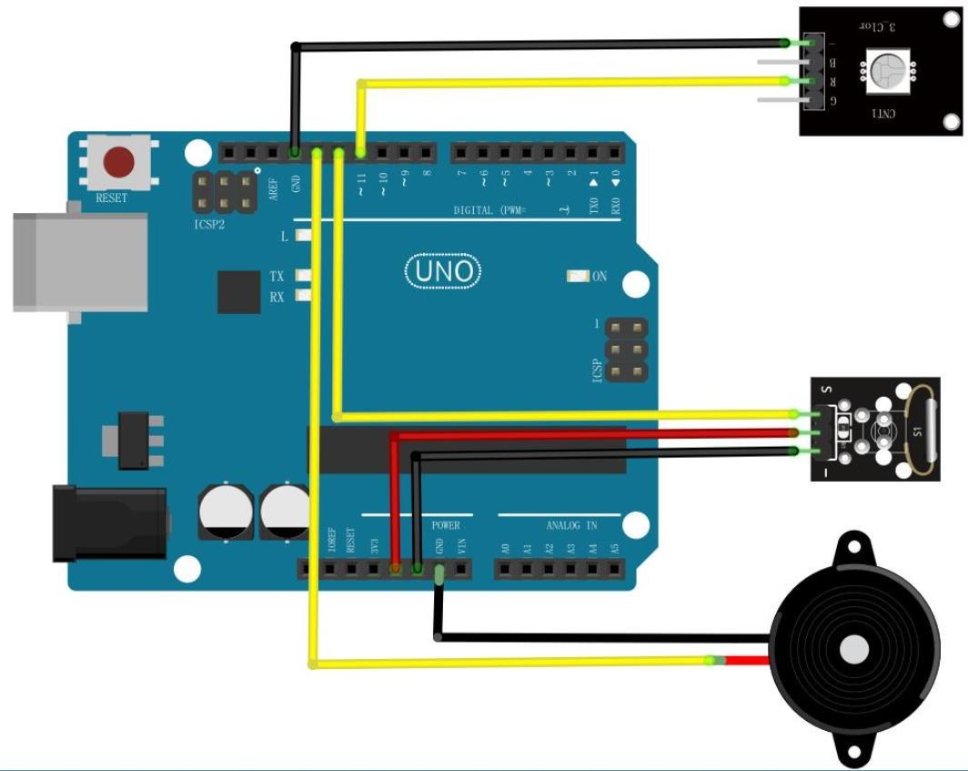
接线图
从上到下找三个模块：上 RGB 灯模块、中 磁簧开关、下 蜂鸣器；黄线是信号，红线 5V，黑线 GND
RGB 灯模块
当 LED 模块用
上
黄线 11 → R 脚
黑线 GND → − 脚
小磁簧开关
模块
黄线 12 → S 脚
中
红线 5V → 中间脚
黑线 GND → − 脚
有源蜂鸣器
下
黄线 13 → + 脚
黑线 GND → − 脚
原指南接线图
实验五 小磁簧开关
Notes:
对照原指南接线图，从上到下找到三个模块。图里黄线都是信号线，红线是 5V，黑线是 GND，按颜色找最不容易乱。接完后同桌互相检查一遍，再插 USB 上传程序。

Slide 58
新语法①：digitalRead() 与 Serial.println()
digitalRead() 问开关“通了没有”，只回答 0 或 1；Serial.println() 把答案显示在电脑上
digitalRead(引脚)
Serial.println(val)
像问开关一句：“你现在通了没有？”它只回答两种：1（高电平）或 0（低电平）。
串口是 Arduino 和电脑聊天的窗口。把 val 打印出来，看不见的开关状态就“看得见”了。
pinMode(12, INPUT); // 当“耳朵”
串口监视器
9600 波特率
int val = digitalRead(12); // 0 或 1
1
← 没有磁铁
1
函数 | 回答什么 | 适合读
digitalRead() | 0 或 1 | 开关、按键
analogRead() | 0～1023 | 旋钮、光线
0
← 磁铁靠近
0
1
← 磁铁拿开
一个读“有没有”，一个读“有多少”（实验一）
println 打印完自动换行；打开方法：IDE 右上角放大镜图标，波特率选 9600。
实验五 小磁簧开关
Notes:
digitalRead 只有两个答案，适合开关、按键这类“有或没有”的传感器；实验一、二用过的 analogRead 回答的是“有多少”。Serial.println 是我们的“透视眼”：传感器的状态平时看不见，打印到串口就一目了然。打开串口监视器后，记得把波特率选成 9600。

Slide 59

新语法②：if / else 与 ==
if / else 是程序里的岔路口：条件成立走一条路，不成立走另一条；比较“相等”要写两个等号 ==
写法
像走到岔路口看路牌
if (条件) {
路牌上写着条件：成立就走左边，不成立就走右边，两条路只能选一条。
// 条件成立：做这里
} else {
// 不成立：做这里
val == 0 ?
}
成立
不成立
val == 0
val = 0
if 里的代码
灯亮、蜂鸣器响
else 里的代码
全部关掉
两个等号是“比较”
问一句：val 等于 0 吗？答案只有“是”或“不是”。
一个等号是“赋值”
把 0 放进 val！写成 if(val=0)，条件永远不成立。
else 可以不写：不写就是“不成立时什么也不做”。
实验五 小磁簧开关
Notes:
用“岔路口”类比 if / else：条件成立走 if 的路，不成立走 else 的路，两条只走一条。重点强调 == 和 = 的区别，这是初学者最常犯的错：写成 if(val=0) 也能编译通过，但灯永远不会亮。可以让学生故意写错一次，看看现象。

Slide 60
代码逐行看懂（1/2）：准备工作
先准备四个“盒子”记住引脚号和读数，再在 setup() 里告诉 Arduino 谁是输入、谁是输出
reed_switch.ino
第 1–11 行
逐行看懂
1
int Led=11;
第 1–3 行
给三个引脚起名字：11、13、12 号脚
2
int Buzzer_pin=13;
3
int Sensor_PIN=12;
4
int val=0;
第 4 行
val：装读数的盒子，先放一个 0
5
void setup()
6
{
第 5 行
setup()：通电后只运行一次，做准备
7
pinMode(Led,OUTPUT);
第 7–8 行
LED、蜂鸣器设为输出：Arduino 去“说”
8
pinMode(Buzzer_pin,OUTPUT);
9
pinMode(Sensor_PIN,INPUT);
第 9 行
磁簧开关设为输入：Arduino 去“听”
10
Serial.begin(9600);
11
}
第 10 行
打开串口，速度 9600，准备和电脑聊天
起名字的好处：换引脚时只改第 1–3 行，下面的代码一字不动。
实验五 小磁簧开关
Notes:
前 4 行准备了四个“盒子”：三个装引脚号，一个装读数。给引脚起名字的好处是：以后换引脚只改这里，程序里其他地方都不用动。setup() 里用 pinMode 告诉 Arduino 哪些脚是输出、哪个是输入，最后打开串口。

Slide 61
代码逐行看懂（2/2）：读、打印、判断
loop() 不停地重复三件事：读开关、把读数打印出来、按读数决定灯和蜂鸣器开还是关
reed_switch.ino
第 12–26 行
逐行看懂
12
void loop()
第 12 行
loop()：里面的代码一遍又一遍地重复
13
{
14
val=digitalRead(Sensor_PIN);
第 14 行
读 12 号脚，结果存进 val：有磁铁是 0，没有磁铁是 1
15
Serial.println(val);
16
if(val==0)
第 15 行
把 val 打印到串口，一行一个数
17
{
18
digitalWrite(Led,HIGH);
第 16 行
岔路口：val 等于 0 吗？（== 是比较）
19
digitalWrite(Buzzer_pin,HIGH);
20
}
第 18–19 行
成立（有磁铁）：LED 亮、蜂鸣器响
21
else
第 21 行
否则（val 是 1，没有磁铁）……
22
{
23
digitalWrite(Led,LOW);
第 23–24 行
……LED 灭、蜂鸣器停
24
digitalWrite(Buzzer_pin,LOW);
25
}
26
}
第 26 行
loop 结束，马上回到第 12 行再来一遍
实验五 小磁簧开关
Notes:
loop() 是程序的核心，一共只做三件事：读、打印、判断。第 16 行的 val==0 对应“磁铁靠近”，所以成立时灯亮、蜂鸣器响；else 分支把它们关掉。第 26 行的大括号结束后，loop 会立刻从第 12 行再来一遍。

Slide 62
程序流程图
把程序画成路线图：setup() 只走一次，loop() 一圈圈地“读 → 判断 → 输出”
图例
开始（通电）
对照代码
开始
setup() 只做一次
设引脚、开串口
第 5–11 行
做一件事
setup()：只做一次
做判断
第 14–15 行
val = digitalRead(12)
并打印到串口
回到 loop() 开头，重复
读开关、打印读数
第 16 行
判断 val 是不是 0
val == 0 ?
第 18–19 行
LED 灭
蜂鸣器停
否
是
LED 亮
蜂鸣器响
是：LED 亮、蜂鸣器响
第 23–24 行
否：LED 灭、蜂鸣器停
实验五 小磁簧开关
Notes:
流程图把程序画成一张路线图：椭圆是开始，方框是做事，菱形是判断。可以请学生用手指沿着箭头走一遍，分别模拟“有磁铁”和“没有磁铁”两种情况。loop 转得非常快：就算每圈都要往串口打印一个数，每秒也能转几百圈，所以磁铁一靠近，灯几乎同时就亮了。

Slide 63
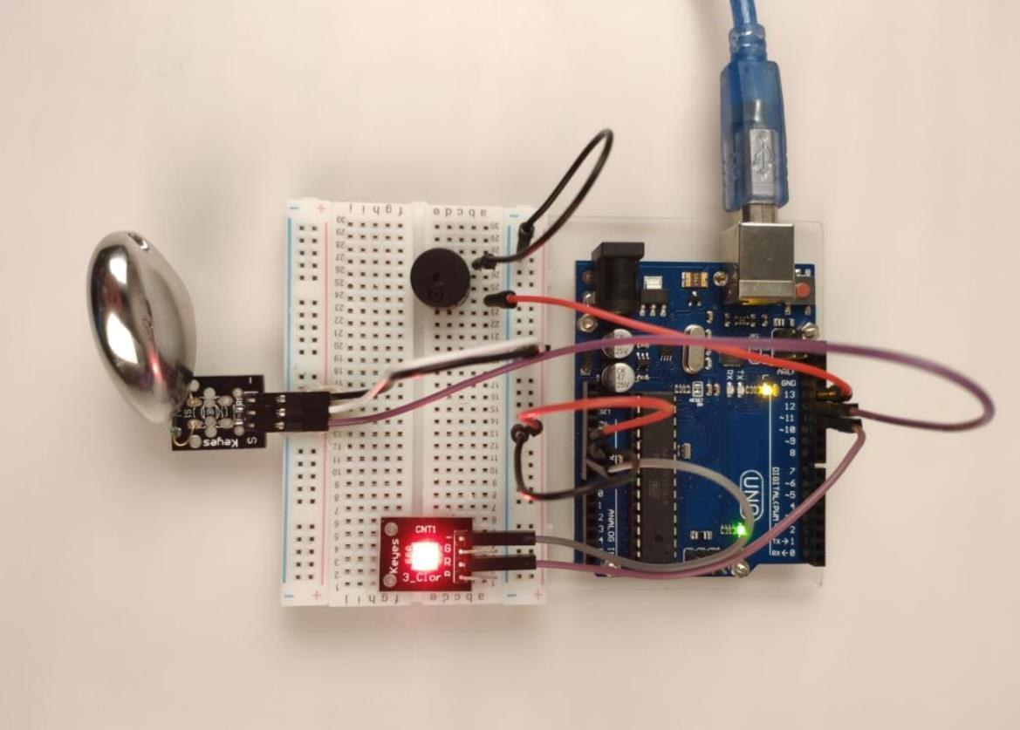
实验结果
磁铁靠近：开关输出低电平，LED 灯亮、蜂鸣器响；磁铁拿开：全部停下，串口里的数字跟着变
串口监视器（示意）
9600 波特率
1
← 没有磁铁：灯灭、不响
1
0
← 磁铁靠近：灯亮、响
0
1
← 磁铁拿开：全部停下
1
原指南结论
用一个磁铁靠近小磁簧开关，会使得小磁簧开关输出低电平，从而点亮 LED 灯，蜂鸣器响。
原指南实物图：磁铁靠近磁簧开关，RGB 灯亮红光
实验五 小磁簧开关
Notes:
上传程序后打开串口监视器，拿磁铁慢慢靠近再拿开，观察灯、蜂鸣器和串口数字三者同步变化。右边串口画面是示意，实际上因为 loop 里没有 delay，数字会刷得非常快。如果现象不对，先看串口数字，再查接线。

Slide 64
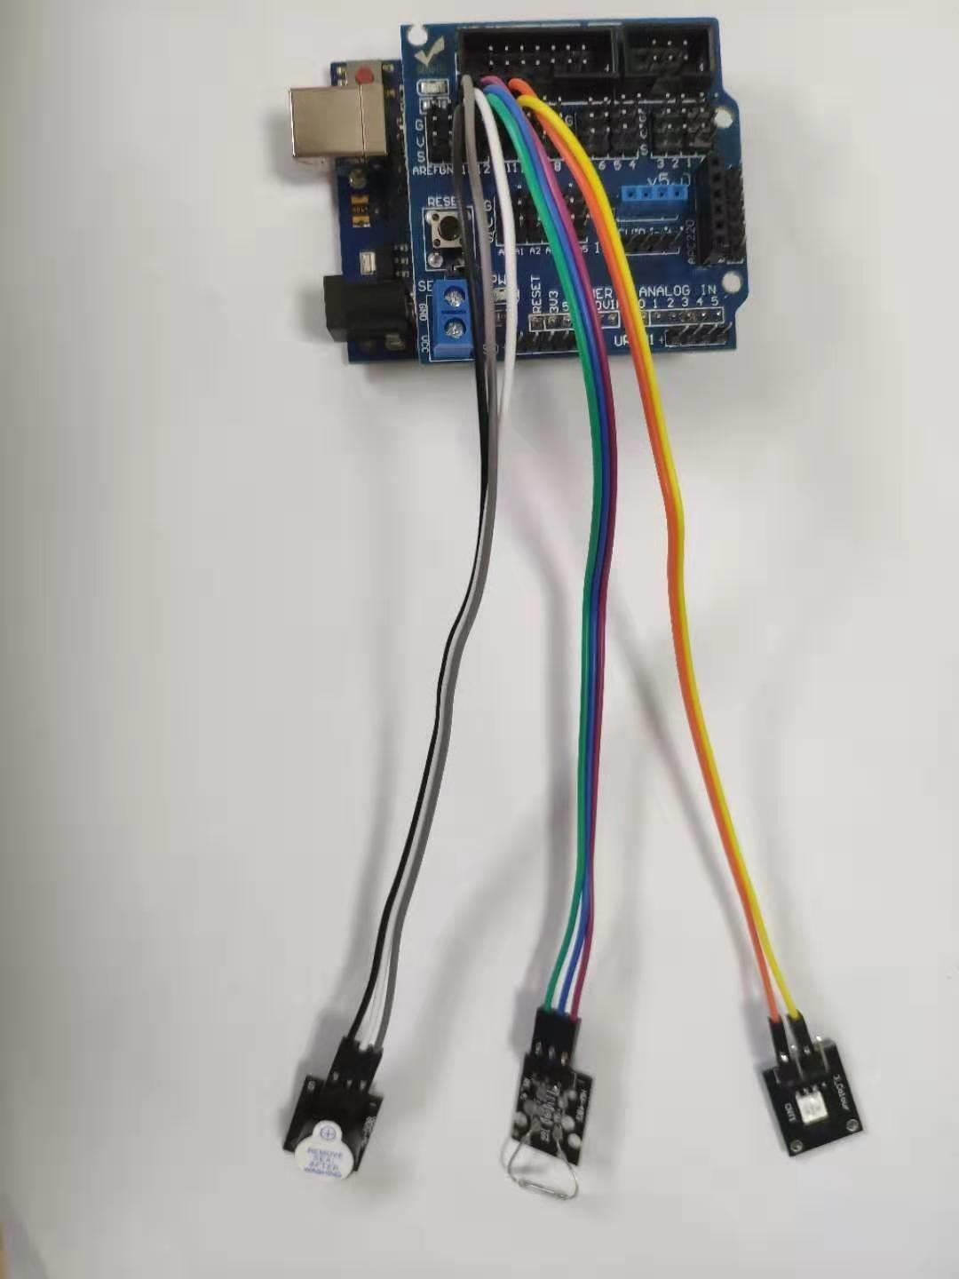


更方便的接法：Sensor V5.0 扩展板
扩展板把每个引脚都做成 G · V · S 三针一排，模块用杜邦线直插，不用面包板
原指南：如果你的套件中有 Sensor V5.0 的扩展板，
按照下图（即左图）接线，更加方便。
三针一排
直接插
不改程序
每个数字脚旁
都有 G、V、S
三根针
模块用杜邦线
直接插上，
不用面包板
引脚号不变：
13、12、11，
代码不用改
对准排针
磁簧开关：G 接 −，V 接中间脚，S 接 S
LED、蜂鸣器：+ 接 S，− 接 G
原指南：扩展板接法
实验五 小磁簧开关
Notes:
Sensor V5.0 扩展板直接插在 UNO 上，把每个数字脚都扩展成 G、V、S 三根针，接传感器模块非常方便。按同样的引脚号接，程序不用改。注意排针顺序：磁簧开关是 G 对 −，V 对中间脚，S 对 S；两针的 LED 和蜂鸣器只用 S 和 G，+ 接 S，− 接 G。没有扩展板就用面包板接法。

Slide 65
常见问题
排查口诀：先看串口，再查接线——串口里的 0 / 1 会告诉你问题出在输入还是输出
排查步骤
磁铁靠近没反应
一直亮、一直响
1
打开串口监视器，盯住 val 的值
OUT 接在 12 号脚了吗？磁铁要贴近玻璃管、顺着管子方向放，离远了吸不动。
串口一直是 0？
先查模块中间脚有没有接 5V，
再看旁边有没有别的磁铁，
最后核对程序里的引脚号。
2
拿磁铁靠近、拿开，看 0 / 1 变不变
3
会变 → 输入正常，去查灯和蜂鸣器
读数乱跳、灯忽亮忽灭
串口乱码、刷屏太快
4
不变 → 去查磁簧开关的接线
12 号脚的信号线没插牢时，
引脚“悬空”，读数会乱跳。
把信号线重新插紧就好。
波特率选 9600，和程序一致。
嫌刷得太快，可在 loop() 末尾
临时加一句 delay(200)。
实验五 小磁簧开关
Notes:
排查问题的口诀：先看串口，再查接线。串口数字会随磁铁变化，说明输入没问题，去查灯和蜂鸣器；数字不变，就查磁簧开关那三根线。右边四种是课堂上最常见的情况，可以让学生先自己对照排查，再举手求助。

Slide 66

动手改一改
改一个数字、加几行代码，同一套硬件就能变成门磁报警器和“滴滴”提醒器
挑战 1 门磁报警器
挑战 2 “滴滴”提醒声
门关着：磁铁贴着开关 → val 是 0，安静
门打开：磁铁离开 → val 是 1 → 报警！
把第 18–19 行的“长鸣”改成响一下、停一下：
digitalWrite(Led,HIGH);
if(val==0) // 原来：磁铁靠近才响
digitalWrite(Buzzer_pin,HIGH);
if(val==1) // 改成：磁铁离开才响
delay(100); // 响 0.1 秒
digitalWrite(Buzzer_pin,LOW);
delay(100); // 停 0.1 秒
只改第 16 行的一个数字。把磁铁贴在门上、开关贴在门框上，就是真的门磁。
loop() 一圈圈重复，就成了“滴滴滴”。把 100 改成 300 试试，节奏会怎样变？
想一想 冰箱门没关好就提醒，该用哪一种写法？
实验五 小磁簧开关
Notes:
两个小改动都只需要改几行。门磁报警把条件反过来：门关着时磁铁贴着开关，读数是 0；门打开、磁铁离开才是 1，这时才报警。“想一想”的答案也是门磁写法：冰箱门打开时磁铁离开，val 是 1。滴滴声靠 delay 控制节奏，可以让学生比较 100 和 300 两种节奏的区别。

Slide 67
本节小结
五个实验一条主线：传感器把变化变成电压或开关信号 → Arduino 读进来 → 用引脚控制灯光和声音
0～1023
0～255
LOW = 亮
250 Hz
0 / 1
AD 模数转换
光敏电阻
LED 流水灯
蜂鸣器
小磁簧开关
读数 ÷ 1023 × 5
就是电压
光越强电阻越小
PWM 调亮度
数组 + for + 函数
批量控制 8 盏灯
开关越快音调越高
无源才能变音调
有磁铁读到 0
if / else 做判断
读进来
送出去
小心这几个坑
analogRead()：0～1023
digitalRead()：0 或 1
看不见的数值，打印到串口看
digitalWrite()：HIGH / LOW
analogWrite()：0～255
切换得飞快，就成了声音
先 (float) 再除，小数才不丢
数组从 [0] 开始，比较要写 ==
delay() 只认整数毫秒
小结
Notes:
先用上面五个方块从左到右、按实验顺序回顾：读数 0～1023 换算成电压、PWM 输出 0～255、LOW 点亮的流水灯、频率决定音调、磁簧开关读到 0 / 1。下面三张卡片是本节的主线：把传感器的值“读进来”，再用引脚“送出去”控制灯光和声音。最后再提醒几个常见的坑：整数相除会丢小数、数组编号从 0 开始、delay() 只认整数毫秒、比较相等要写 ==。

Slide 68
感知世界，再用灯光和声音回应
从传感器读数到声光输出，五个实验走完了一条完整的链——下一节：2-1 PWM 与舵机
Notes:
课后挑战三选一：① 用电位器控制 LED 亮度——LED 改接带 ~ 的 11 号脚，把读数换算成 0～255 送进 analogWrite；② 心形流水灯，或者用蜂鸣器给流水灯配上“嘀”声；③ 用磁簧开关做一个抽屉提醒器或门磁报警器。下一节 2-1 会用 PWM 调 LED 亮度、控制舵机，开头请两三位同学展示作品。

